Slide 1
Dinámica de la Tierra
7mo Básico
Ciencias - Física
Presentación preparada por Esteban Arenas para
Iniciativa Profisica
www.profisica.cl

Slide 2
Aprendizajes de esta unidad
Objetivo de Aprendizaje: Al terminar esta unidad de espera que sus estudiantes sean capaces de: | Indicadores de evaluación: Este aprendizaje se puede verificar cuando, entre otras cosas:
Explicar, con el modelo de la tectónica de placas, los patrones de distribución de la actividad geológica (volcanes y sismos), los tipos de interacción entre las placas (convergente, divergente y transformante) y su importancia en la teoría de la deriva continental. | Explican, por medio de modelos, la forma en que interactúan las placas tectónicas (límites convergente, divergente y transformante) y algunas de sus consecuencias en el relieve de la Tierra.
 | Explican que las corrientes convectivas en el manto terrestre son la principal causa del movimiento de las placas tectónicas, como ocurre particularmente con la subducción que afecta geológicamente a Chile.
 | Explican algunas consecuencias, para Chile y el continente, de las interacciones entre las placas de Nazca, Antártica y Escocesa con la Sudamericana.
 | Identifican la distribución de la actividad geológica (volcanes y sismos) en Chile y el planeta con la tectónica de placas, como ocurre en el Anillo o Cinturón de Fuego del Pacífico.
 | Relacionan la teoría de la deriva continental con la tectónica de placas.
Nivel I de Prioridad Curricular 2020

Slide 3
Aprendizajes de esta unidad
Objetivo de Aprendizaje: | Indicadores de aprendizaje:
Al terminar esta unidad de espera que sus estudiantes sean capaces de: Explicar, sobre la base de evidencias y por medio de modelos, la actividad volcánica y sus consecuencias en la naturaleza y la sociedad. | Describen, con modelos, la estructura de los volcanes, sus partes y componentes principales.
 | Explican la formación de los volcanes y la actividad volcánica.
 | Clasifican volcanes según criterios como aspecto, composición del magma y tipo de erupción, entre otros factores.
 | Identifican los arcos volcánicos que incluyen los volcanes más activos de Chile y del planeta.
 | Identifican conceptos como alerta, peligro, riesgo y catástrofe, entre otros, en las investigaciones sobre evaluación y riesgo volcánico que realizan organismos públicos en Chile, considerando ejemplos de erupciones recientes ocurridas en el país.
 | Explican, con evidencias, efectos de la actividad volcánica en el medioambiente (formación de suelos, composición de la atmósfera y en la formación de yacimientos mineros metálicos y no metálicos).
 | Investigan sobre géiseres y fuentes de aguas termales en Chile, considerando sus orígenes y su uso como fuente de energía no convencional.
 | Evalúan acciones para mitigar consecuencias negativas de la actividad volcánica, tanto para los seres vivos como para los bienes materiales.
Nivel II de Prioridad Curricular 2020

Slide 4
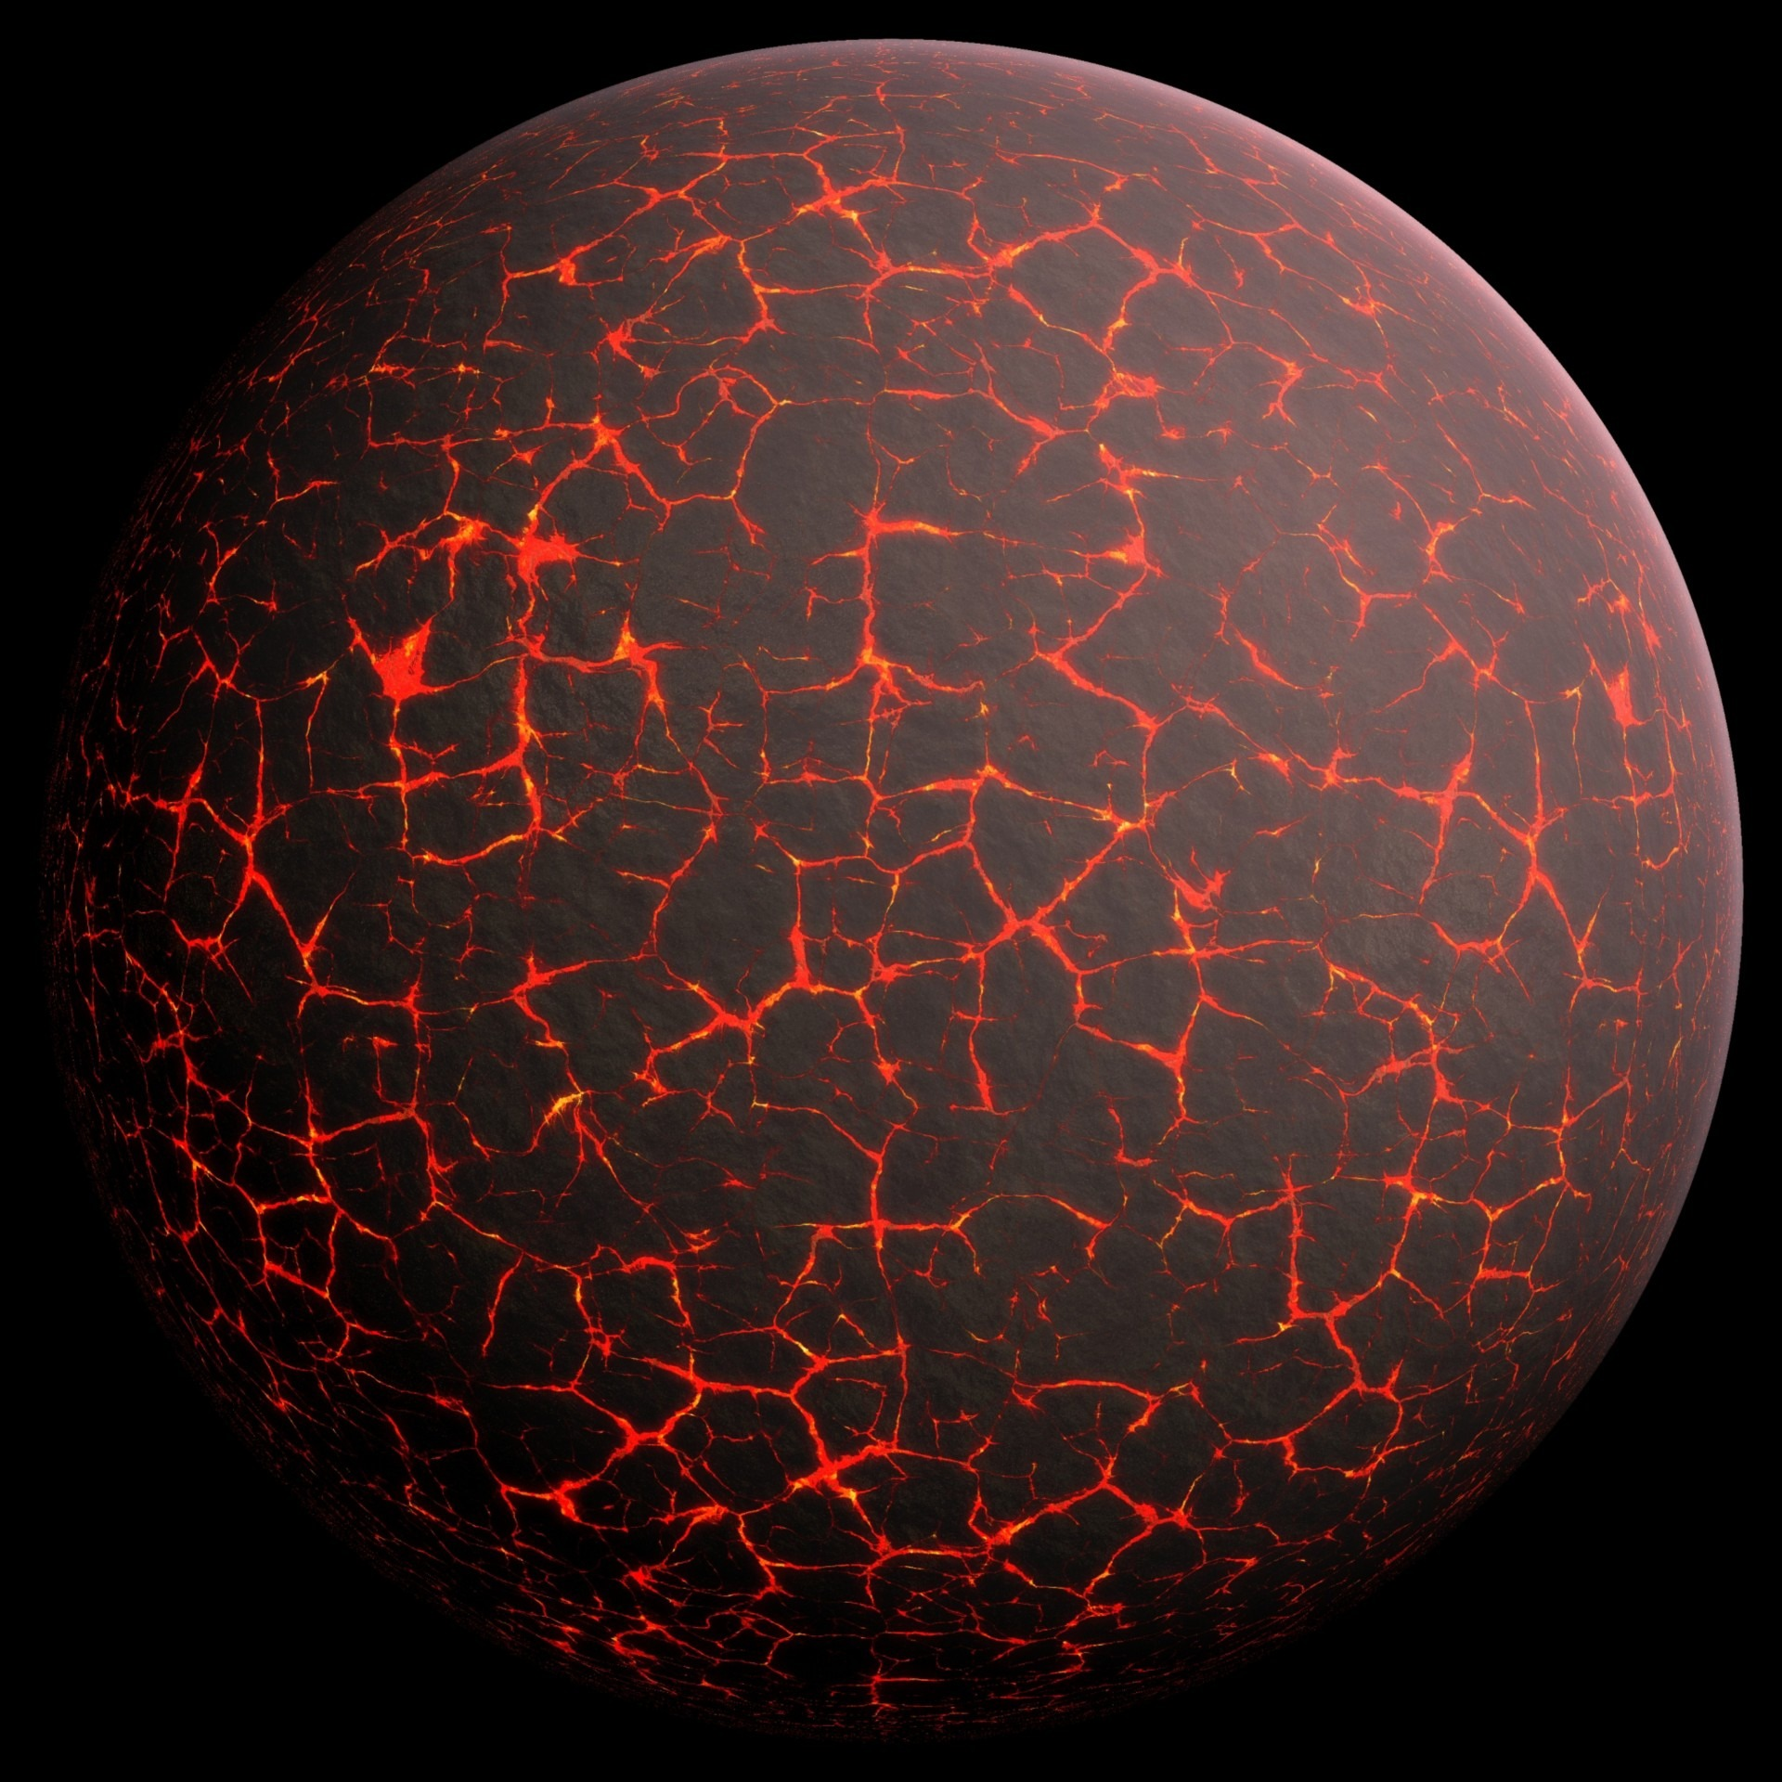
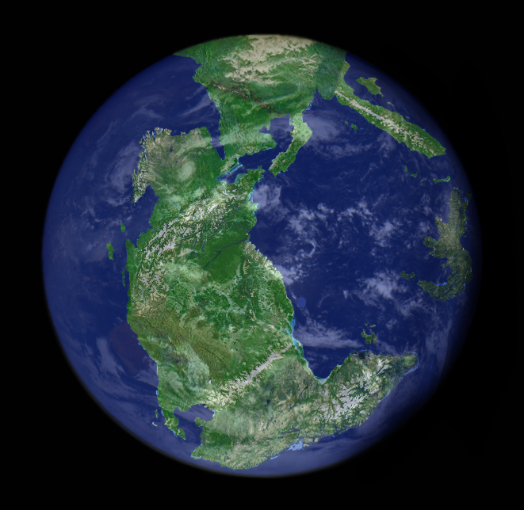
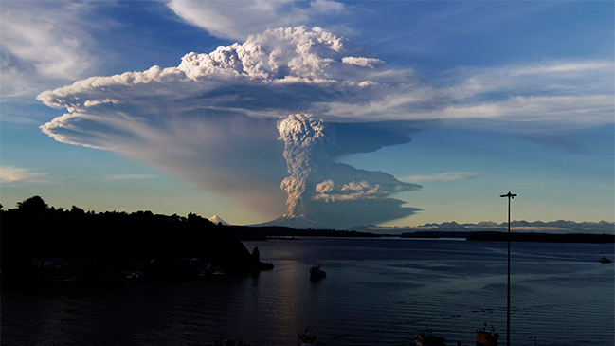
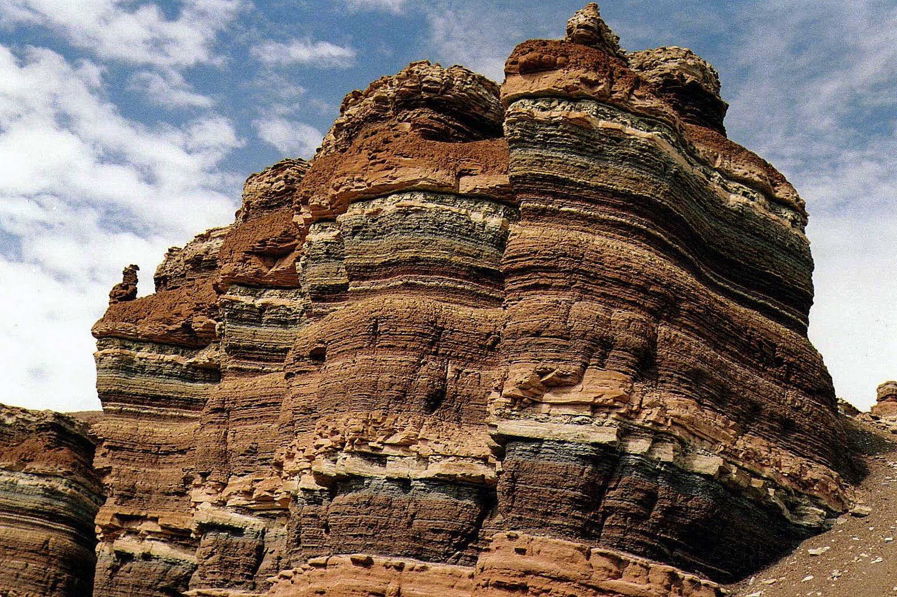
Temas de esta unidad
Deriva continental
Tectónica de placas
Fenómenos sísmicos
Fenómenos volcánicos
Características de los volcanes y sus erupciones
Rocas, su formación y clasificación

Slide 5
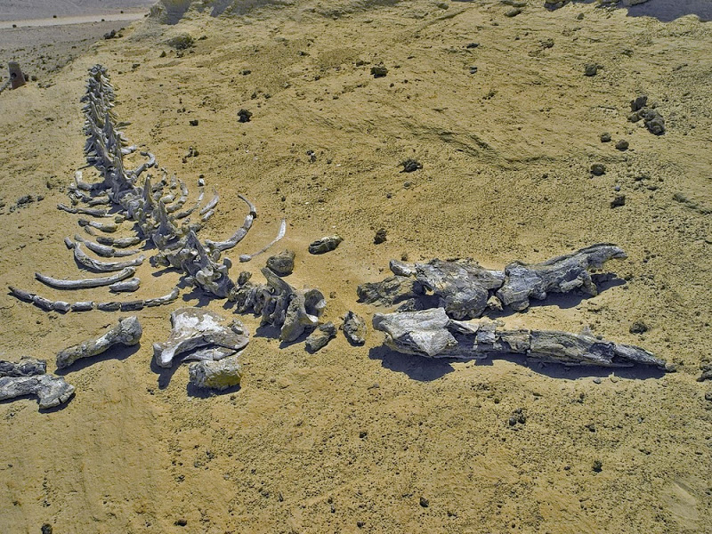
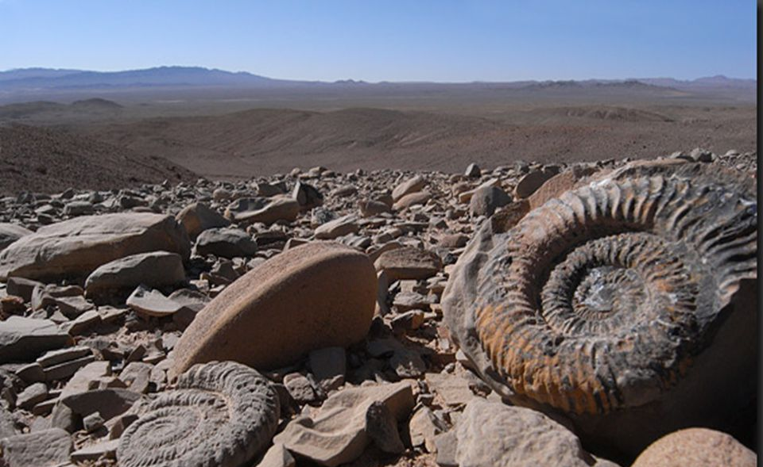
La Tierra ¿cambia?
Fósiles de ballena en el Desierto de Atacama
Fósiles de ammonites y otros animales marinos
¿Qué son los fósiles?
¿Cómo pudieron vivir en el Desierto de Atacama?

Slide 6
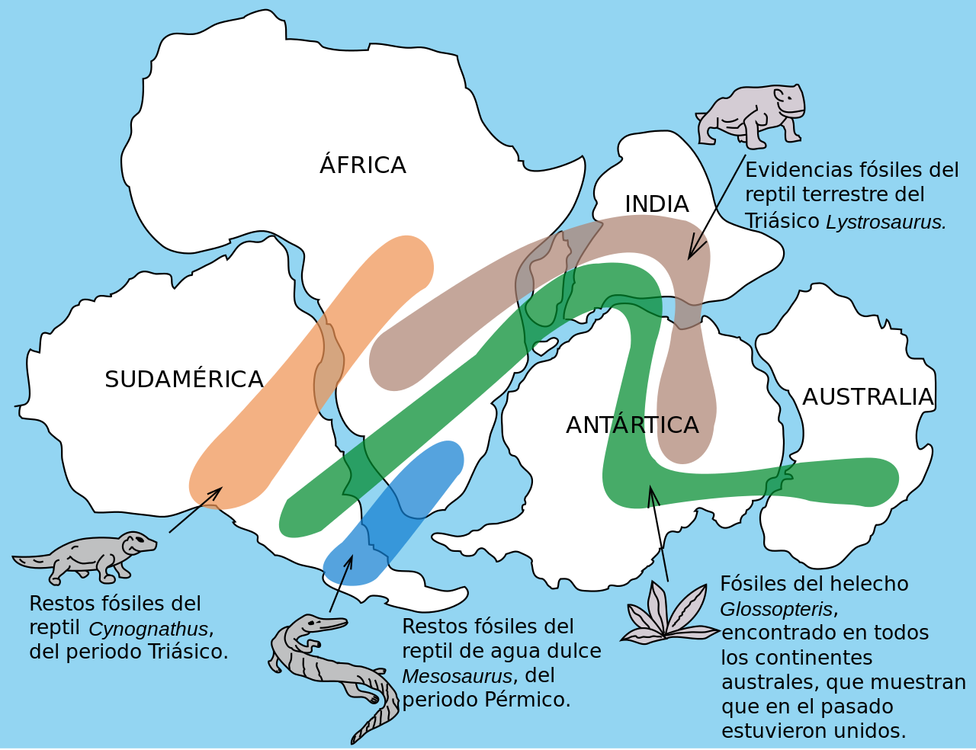
La Tierra cambia
Teoría de la Deriva Continental (Alfred Wegener, 1915):
Los continentes han cambiado su posición a través del tiempo.
En el pasado estuvieron unidos.
Evidencias fósiles apoyan esta teoría

Slide 7
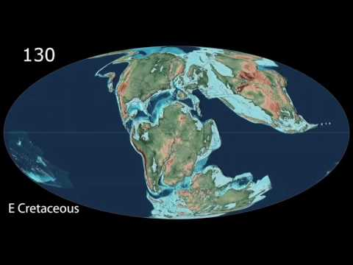
La Tierra cambia
Para ver cómo ha cambiado la Tierra:
https://dinosaurpictures.org/ancient-earth#170 (en inglés)
Los continentes se mueven, pero…. ¿por qué?

Slide 8
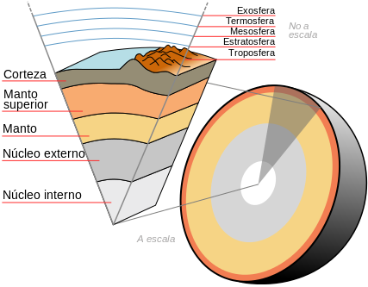
El interior de la Tierra
Modelo estático: También conocido como químico, establece las diferencias entre las distintas capas del planeta según su composición
Capas:
Corteza: Delgada (no más de 15 km), de dos tipos: Oceánica (más densa) y continental (menos densa).
Manto: Dividida en manto superior e inferior, ocupa el mayor volumen.
Núcleo: Dividido en externo (fluido, compuesto de hierro y níquel) e interno( sólido, compuesto de hierro)

Slide 9
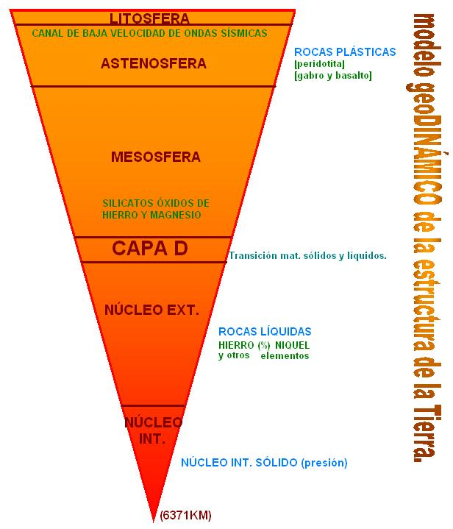
El interior de la Tierra
Modelo Dinámico: Describe el movimiento de las capas de la geosfera de acuerdo con ciertas características, como la rigidez y la elasticidad.
Litósfera: Capa más externa, delgada, rocas en estado sólido.
Astenósfera: Bajo la litósfera, compuesta por rocas en estado viscoso (debido a la presión), permite moverse a la litósfera.
Mesosfera: Bajo la astenósfera, rígida debido a la presión.
Endósfera, dos capas:
Núcleo externo: Fluido por la alta temperatura.
Núcleo interno: Rígido debido a la presión

Slide 10
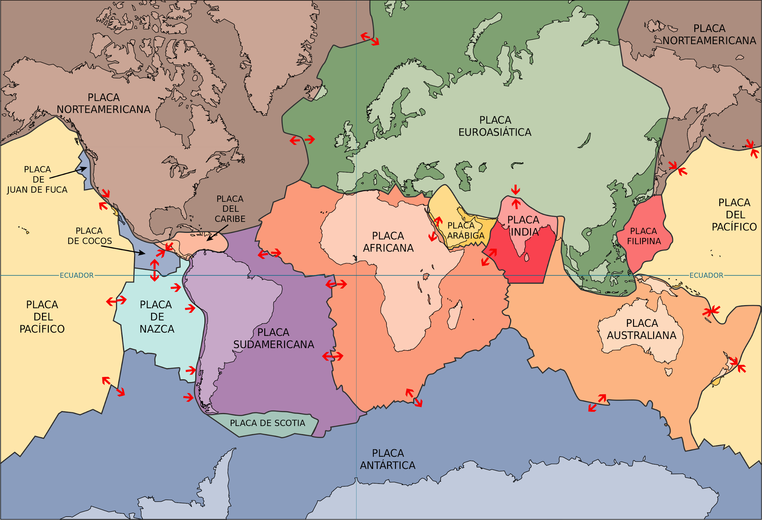
Tectónica de placas
Permite explicar el movimiento de continentes, los fenómenos sísmicos (temblores, terremotos) y volcánicos.
Formulada en 1965 por el aporte de muchos científicos.
Ideas principales:
La corteza está dividida en varias secciones o placas.
Las placas se mueven debido al movimiento interno de la Tierra.

Slide 11
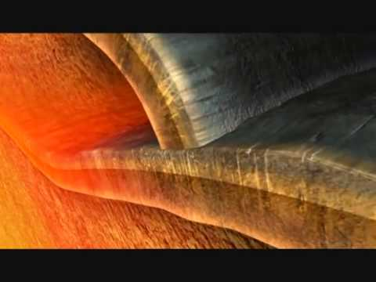
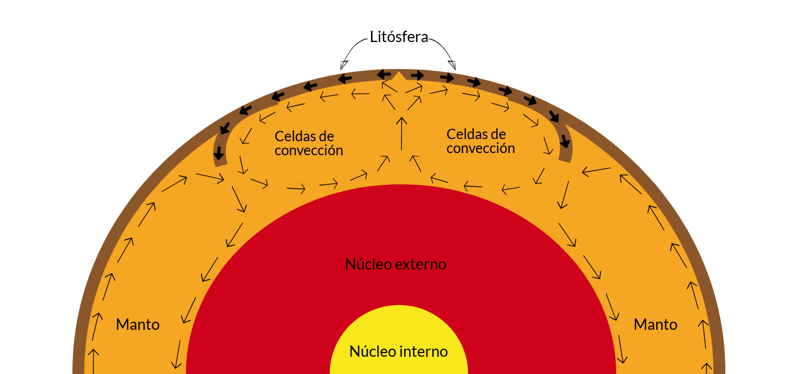
¿Por qué se mueven las placas?
El calor producido por el núcleo hace que el material del manto aumente su temperatura.
Se forman “celdas de convección” por material que sube y baja.
Estas celdas “empujan” a las placas en diferentes direcciones.

Slide 12
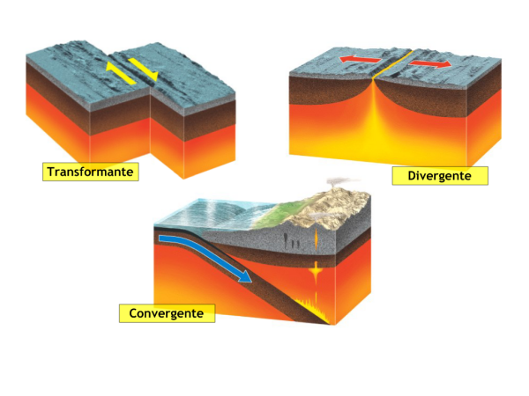
Límites de placas
Zonas o “bordes” donde se juntan las placas tectónicas.
Tres tipos:
Convergentes: Las placas se acercan y “chocan”. Una se mete bajo la otra (“subducción”). Son límites de mucha actividad sísmica y volcánica.
Divergentes: Las placas se separan entre sí. Zona de formación de corteza.
Transformante: Se desplazan en paralelo. Zona de actividad sísmica.
Obtenida de
http://comprendelanaturaleza.blogspot.com/2014/03/geosfera-dinamica.html

Slide 13
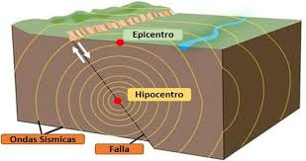
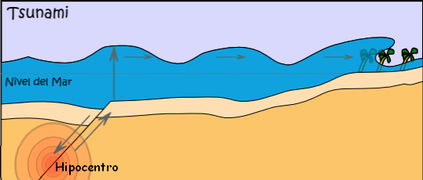
Consecuencias del movimiento de placas tectónicas
Movimiento de continentes
Movimientos sísmicos
El roce entre placas convergentes o transformantes acumula energía entre ellas.
Cuando se produce una ruptura se libera la energía en forma de vibración → Sismos, tsunamis.
Obtenida de https://magicanaturaleza.com/c-sismos/que-es-un-terremoto/

Slide 14
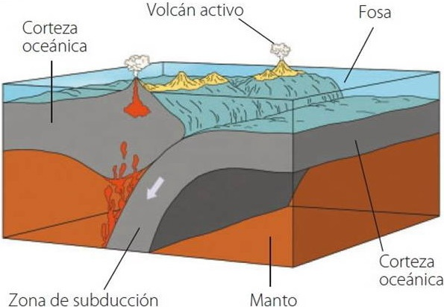
Consecuencias del movimiento de placas tectónicas
Actividad volcánica
El material de las placas que se hunden (subducción) se derrite y sube en forma de magma, acumulándose y liberándose a través de grietas en la corteza → Volcanes
Obtenida de https://es.quizzclub.com/stories/geography/existen-volcanes-que-esten-conectados/

Slide 15
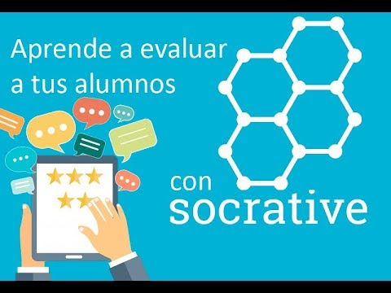
Evaluando lo aprendido
Profesor:
Ingrese a Socrative.com
Cree su usuario o inicie sesión (la versión básica es gratuita)
Importe la siguiente prueba a su sesión
SOC-49689323
Existen múltiples tutoriales de Socrative en Internet
Cómo utilizar SOCRATIVE para evaluar a tus alumnos - YouTube

Slide 16
Derechos de uso
Presentación para uso educativo no comercial.
Todas las imágenes son de libre disposición a menos que se indique el origen.
Puede acceder a más presentaciones, información e ideas para la enseñanza de la Física en www.profisica.cl

